Slide 1
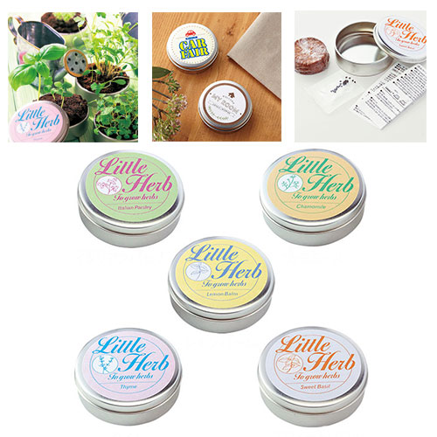
【提案書】
リトルハーブ缶
特徴
ハーブの栽培キットが入ったオシャレなミニ缶です。コンパクトで手頃なサイズ感からイベントやキャンペーンでばらまくにはちょうど良く、貰う側も楽しめるため非常におすすめです。
商品写
納期
納期スペース
仕様
素材：種、土、鉄
サイズ：φ63×23mm
包装：無包装
お見積
お見積りスペース

